Slide 1
Connection between Android and MySQL
副標題

Slide 2
With PHP
Android APP
Insert
Search
PHP
MySQL
Android
->sampe
->id,name
Database
->user
>id,account,pwd
insert.php
android_connect_db.php

Slide 3
架設環境
1. XAMPP https://www.apachefriends.org/zh_tw/index.html
2. MySQL http://127.0.0.1:8080/phpmyadmin/
3. Android Studio-> File->New->Import Project->InsertEX(非中文路徑)->OK

Slide 4
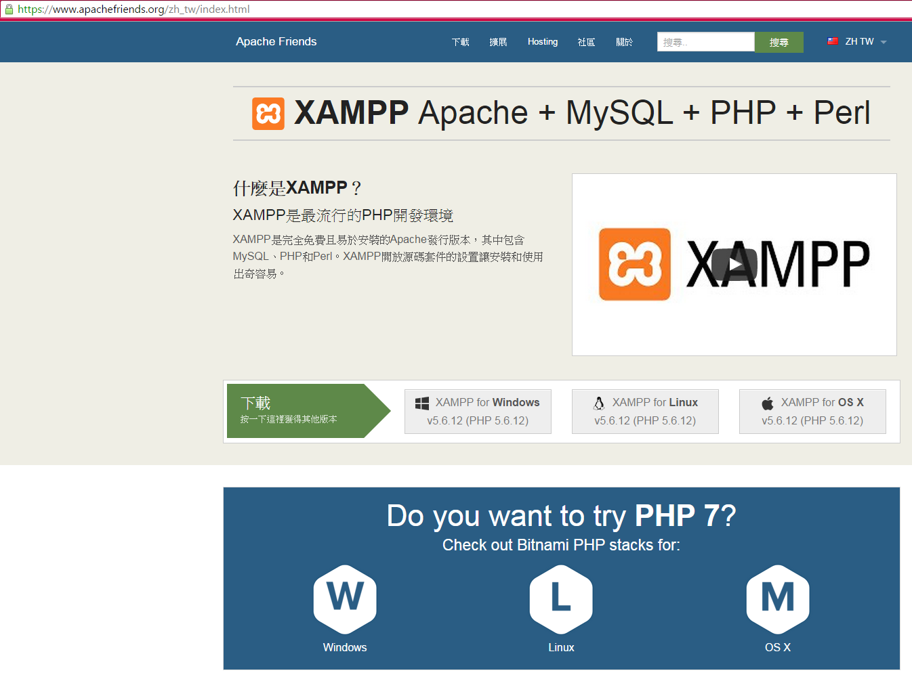

Slide 5
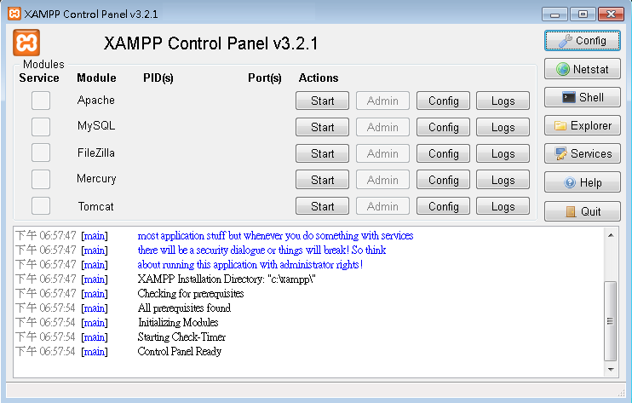

Slide 6
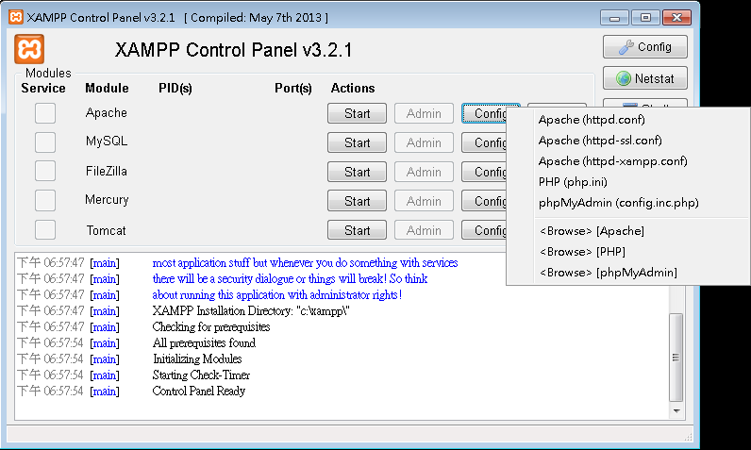

Slide 7
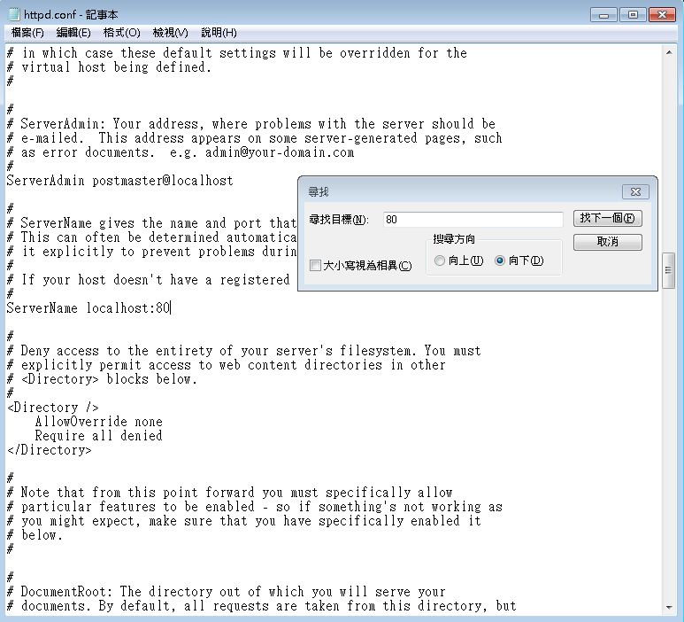

Slide 9
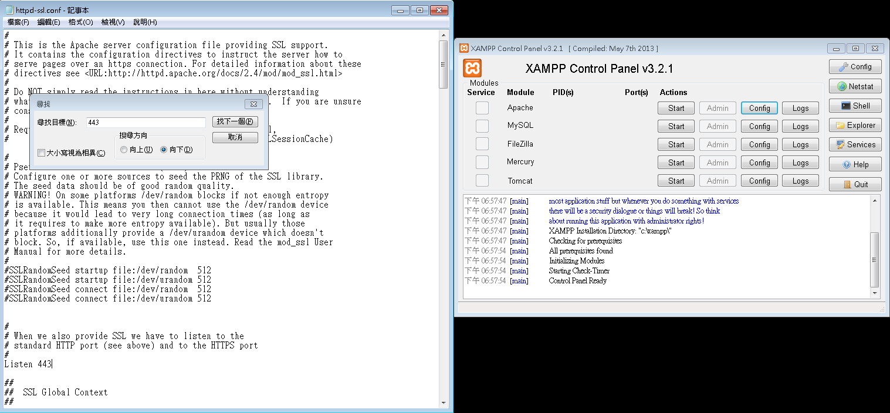

Slide 10
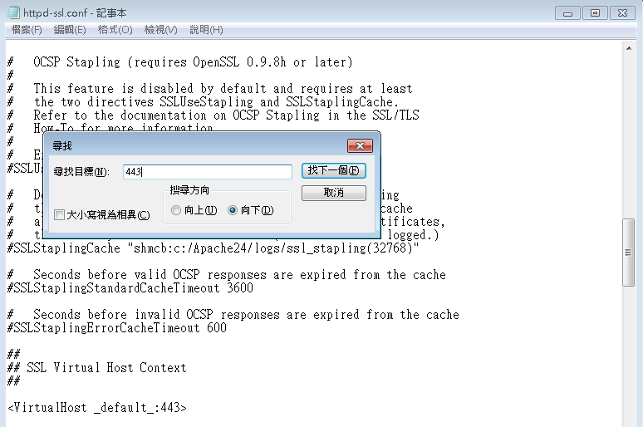

Slide 12
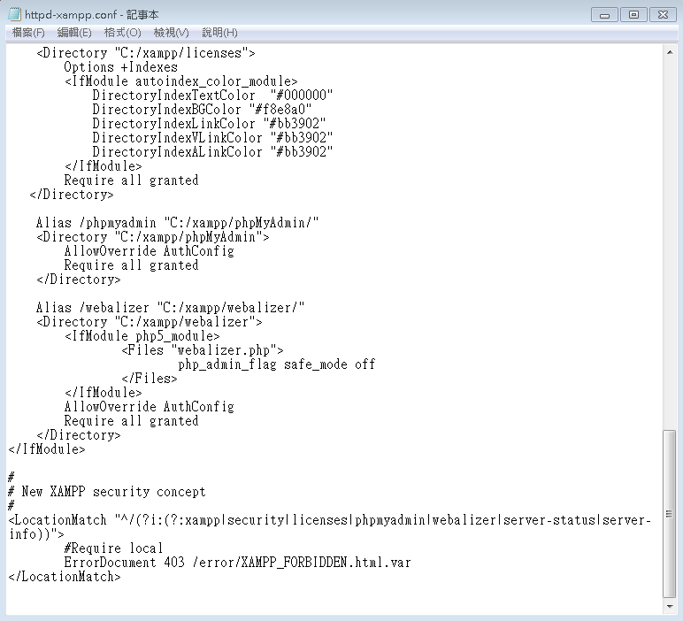

Slide 14
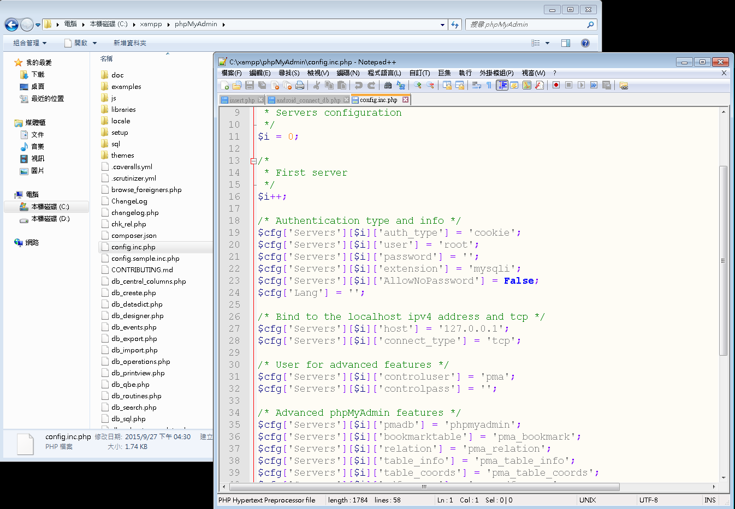

Slide 15
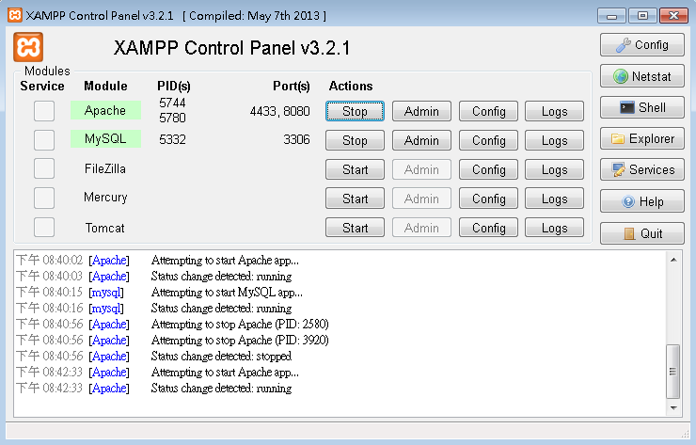

Slide 16
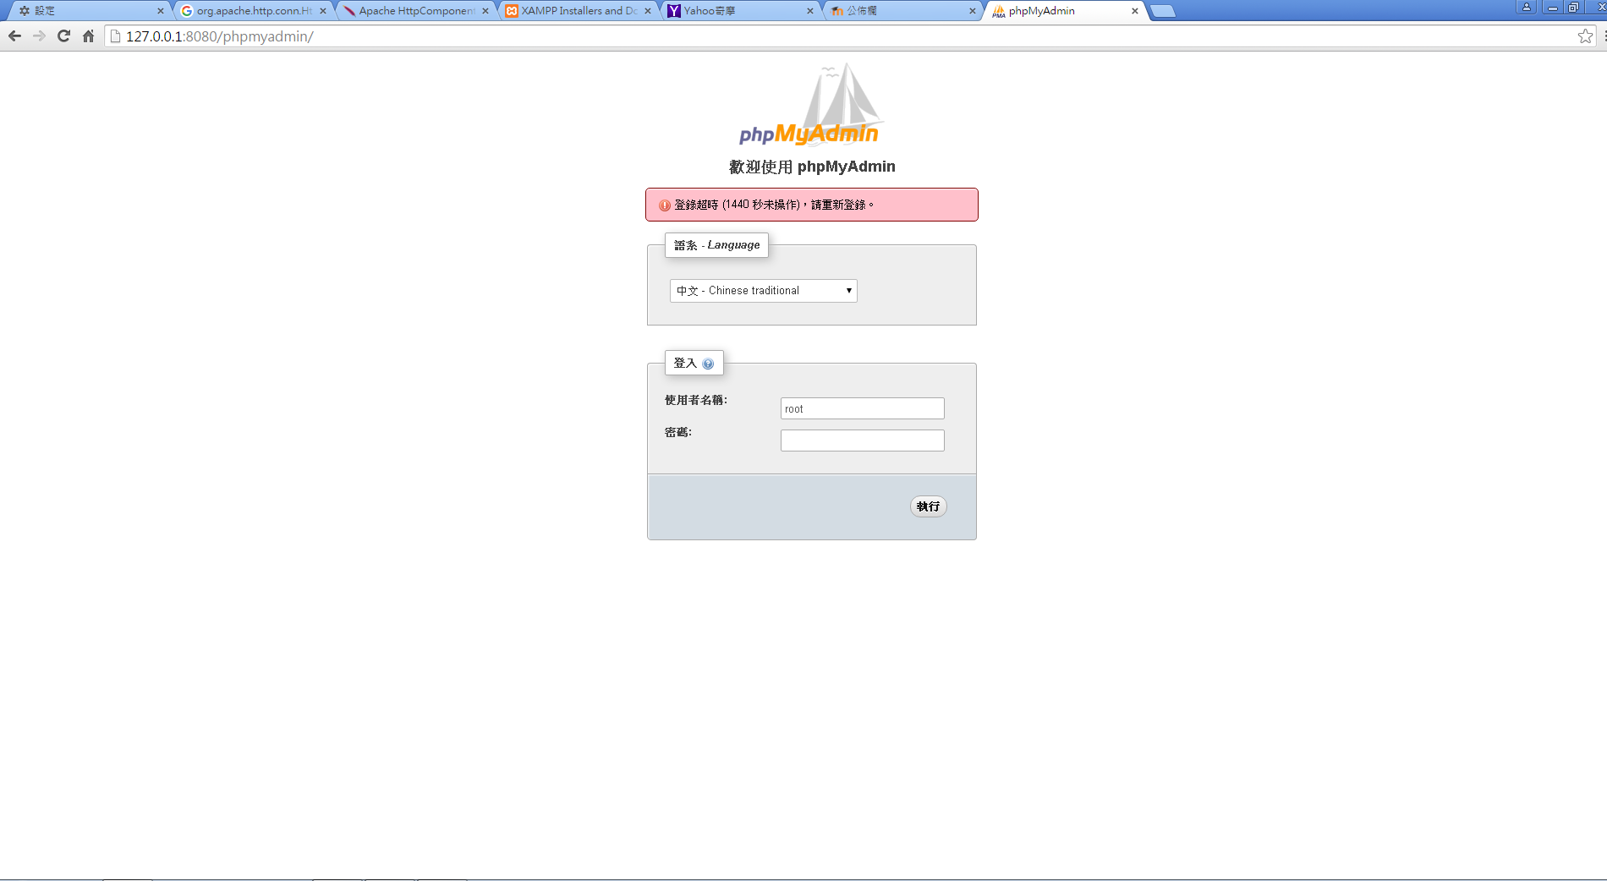

Slide 17
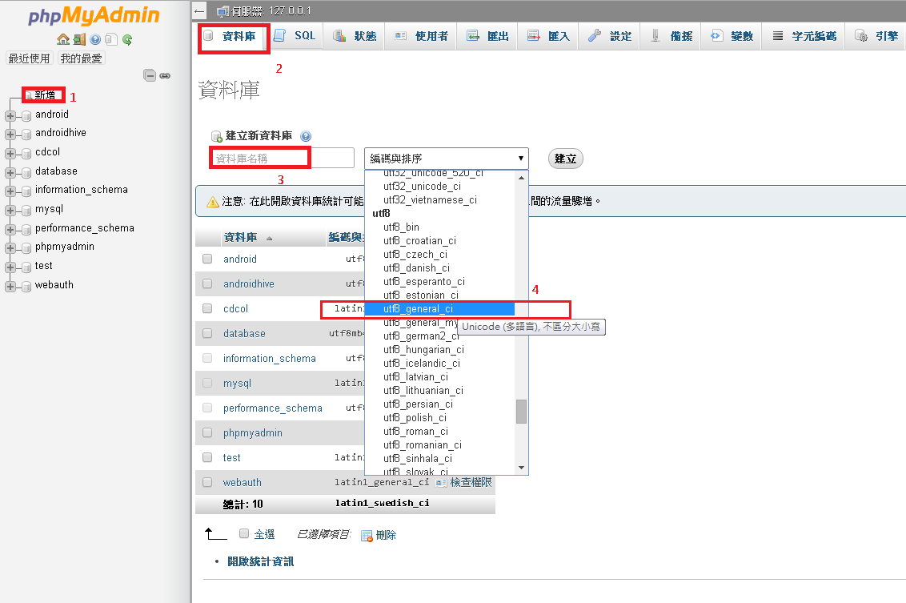

Slide 18
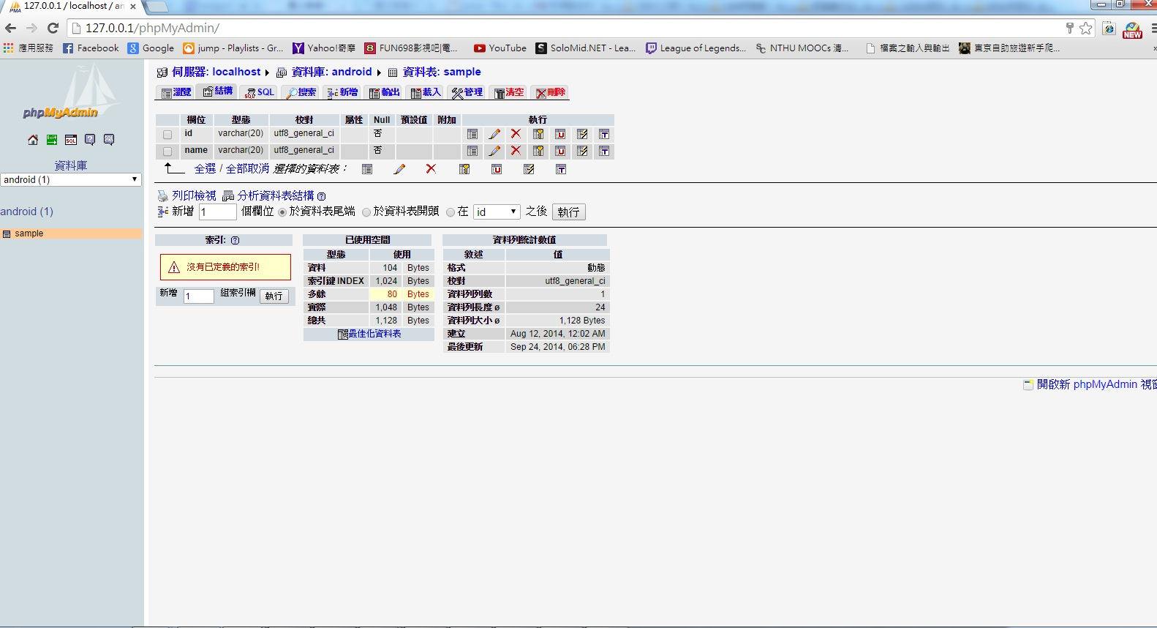

Slide 19
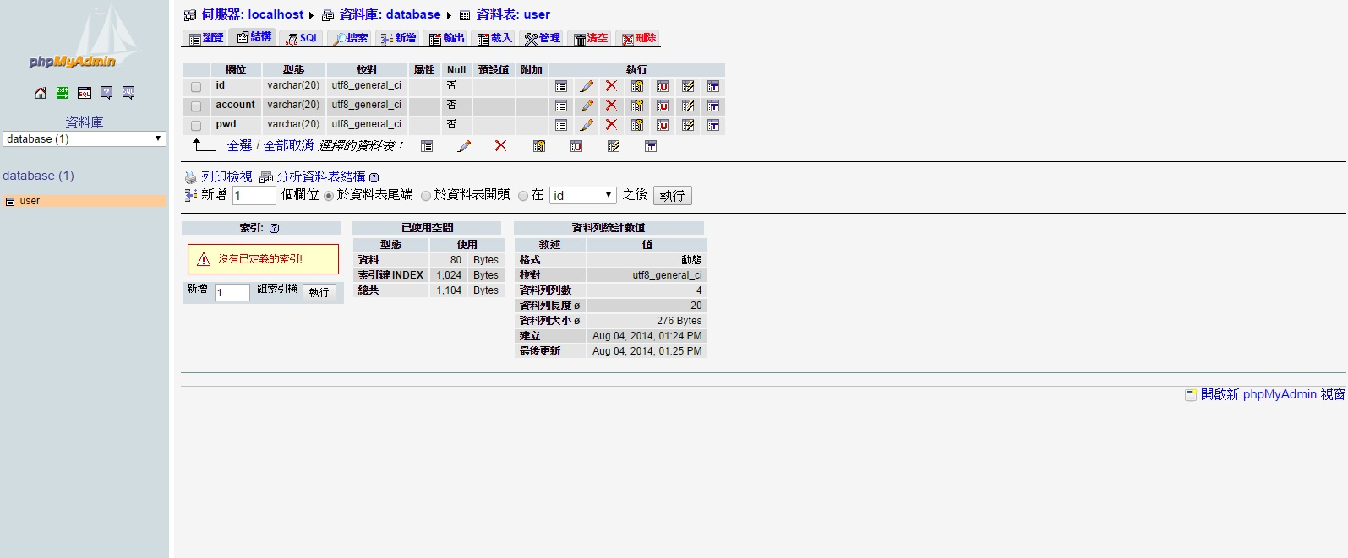

Slide 20
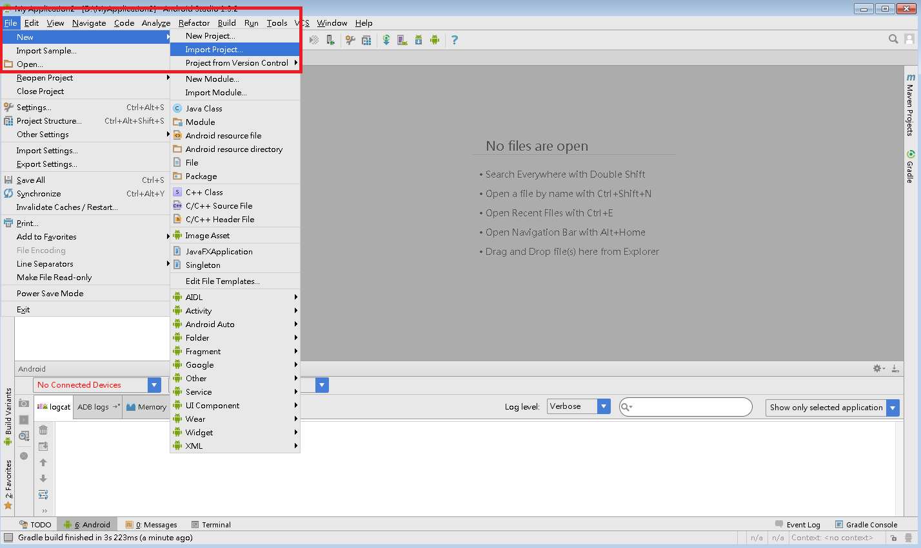

Slide 21
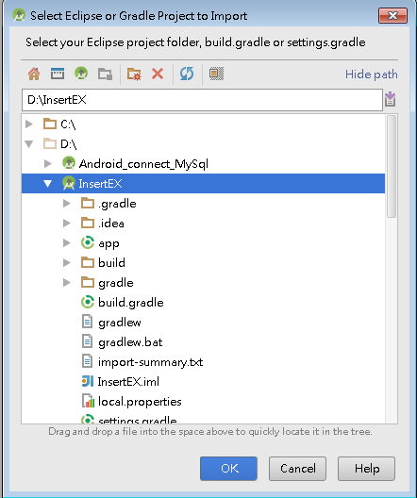

Slide 22
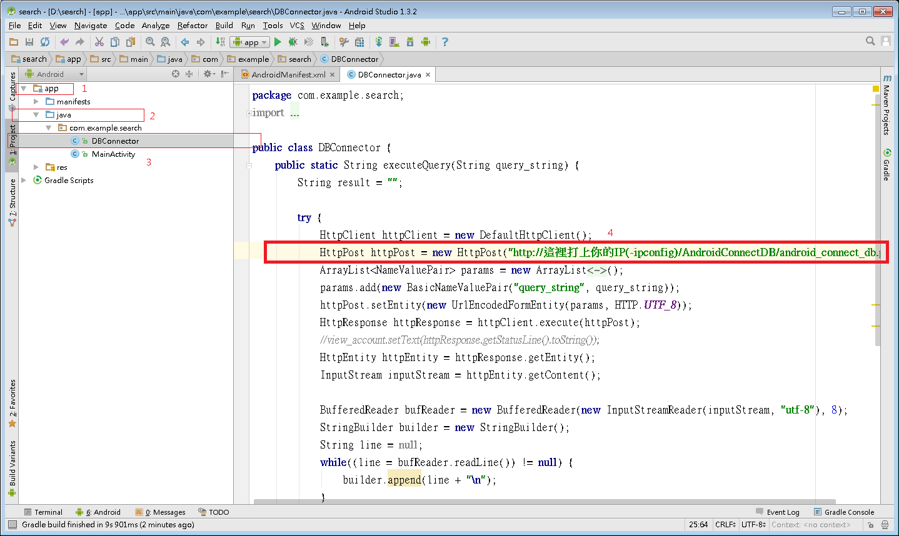

Slide 23
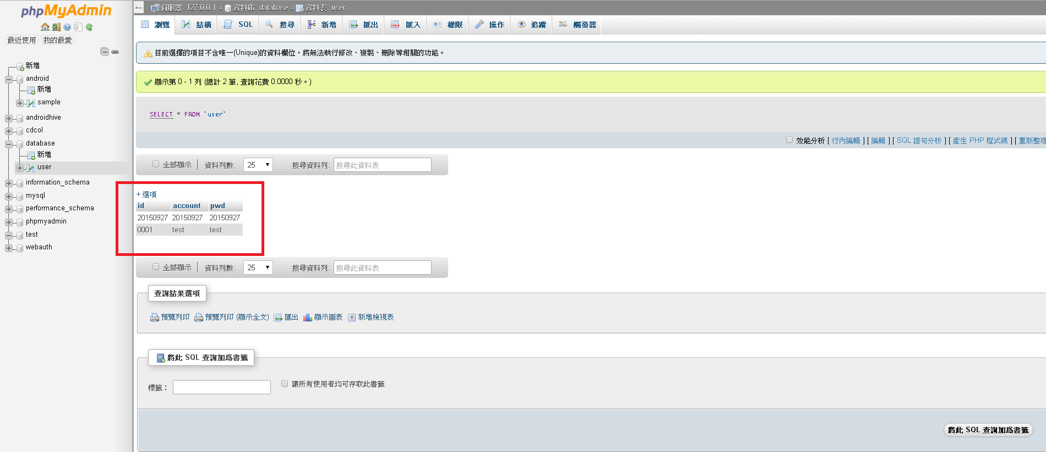

Slide 24
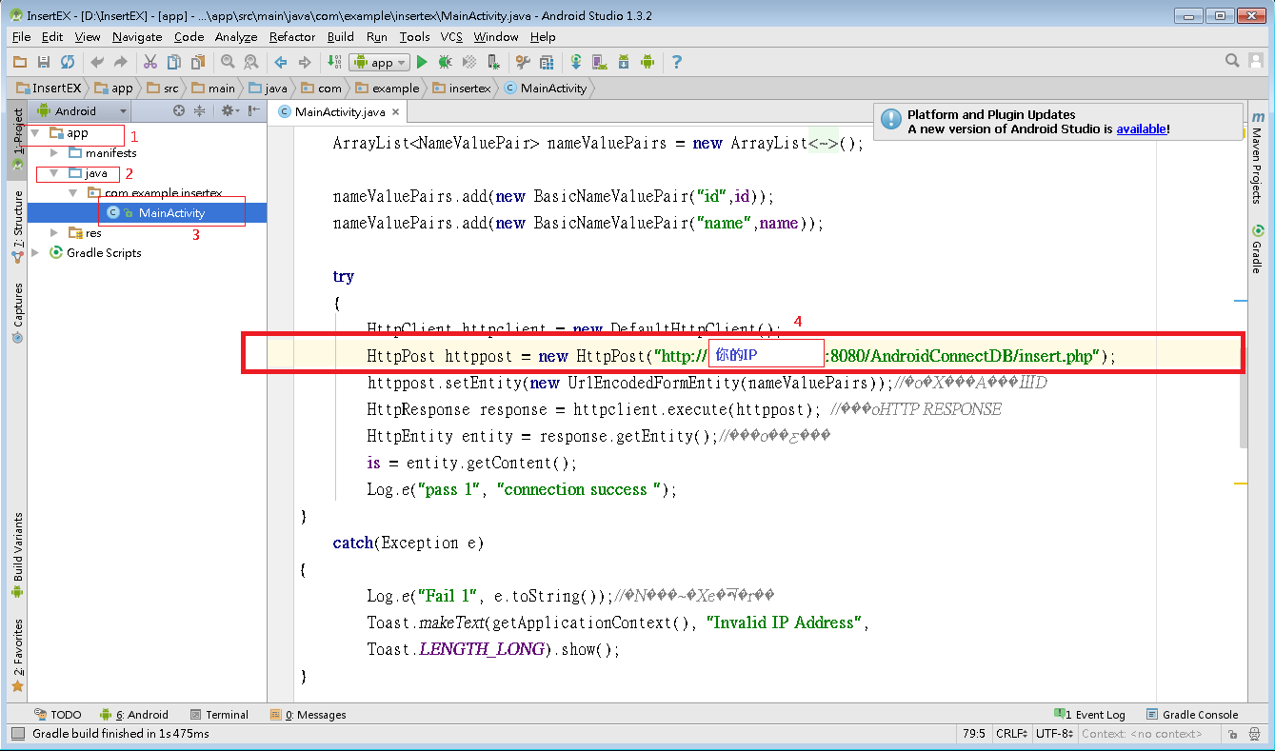

Slide 25
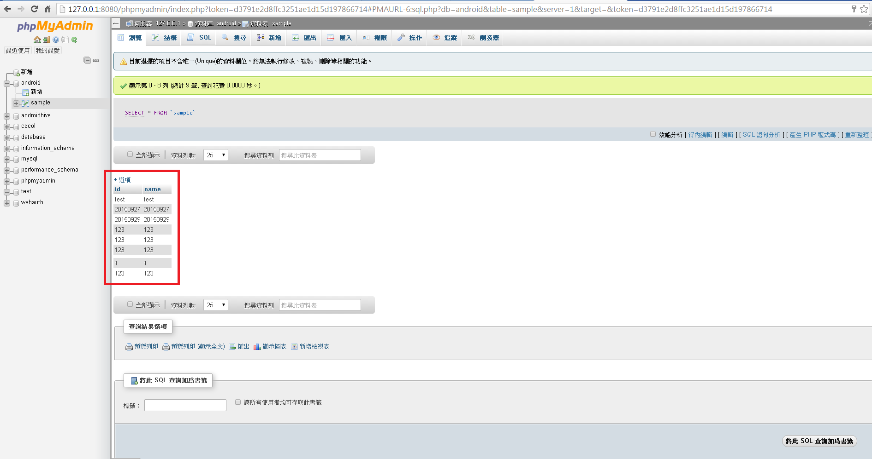

Slide 28
含清單的標題及內容版面配置
在此新增第一個項目符號
在此新增第二個項目符號
在此新增第三個項目符號

Slide 29
含圖表的標題及內容版面配置

Slide 30
含表格的兩個內容版面配置
在此插入第一個項目符號
在此插入第二個項目符號
在此插入第三個項目符號
 | 群組 1 | 群組 2
類別 1 | 82 | 95
類別 2 | 76 | 88
類別 3 | 84 | 90

Slide 37
標題版面配置
副標題

Slide 38
含清單的標題及內容版面配置
在此新增第一個項目符號
在此新增第二個項目符號
在此新增第三個項目符號

Slide 39
含圖表的標題及內容版面配置

Slide 40
含表格的兩個內容版面配置
在此插入第一個項目符號
在此插入第二個項目符號
在此插入第三個項目符號
 | 群組 1 | 群組 2
類別 1 | 82 | 95
類別 2 | 76 | 88
類別 3 | 84 | 90

Slide 41
含 SmartArt 的標題和內容版面配置
步驟 1 標題
工作描述
步驟 2 標題
工作描述
步驟 3 標題
工作描述

